Slide 1
A Capacity Controllable Reversible Data Hiding Technology for H.264/AVC Based on Compensational Code Mapping
Experiments

Slide 2
Tables
ranking tables
search optimal tables
simulation results

Slide 3
1. ranking tables
1. H.264/AVC JM-18 reference software
2. 8 CIF(common intermediate format, 352 × 288) video sequences
Bridge(close), Coastguard, Foreman, Hall monitor, Mobile, Mother, News, Akiyo
3. The 300 frames of each video sequence are used in the experiments
4. The H.264/AVC configuration parameters set
baseline profile, 30 frame/s, with an intra period of 30 (group of frame IPPP...)
5. peak signal-to-noise-ratio (PSNR) and the file increase per payload (FPP) index

Slide 4
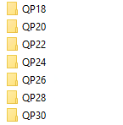

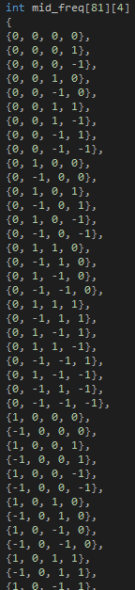
1. ranking tables
ranking tables (freq_score, fpp_score, psnr_score)
search optimal tables
simulation results

Slide 5
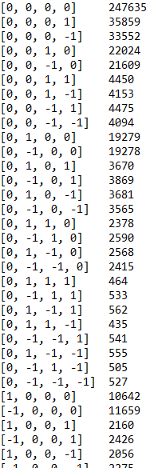
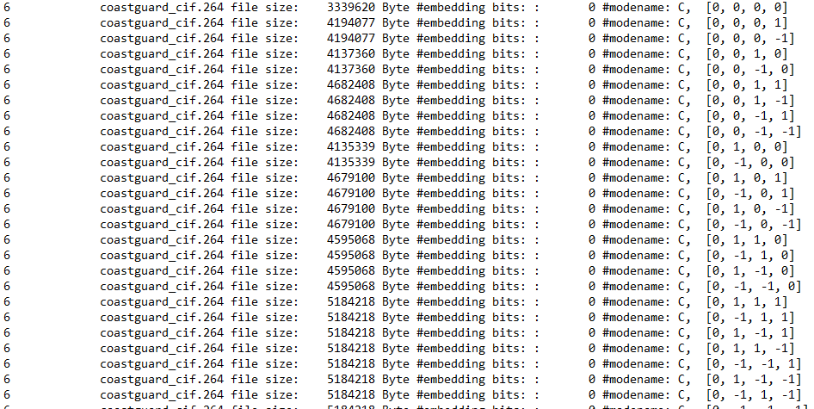
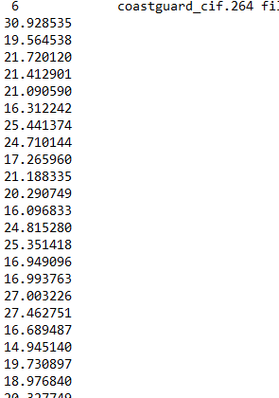
1. ranking tables
QP18/bridge/freq_info.txt
QP22/coastguard/rdh_info.txt
QP22/coastguard/rdh_info.txt

Slide 6
2. search optimal tables
rules :
1. all secret messages change to 4bits. but, code mapping coeff must not be duplicated, most of the redundancy occurs in the (3->4bit) extension.
so, 1) The secret message with duplicate code mapping coeff is recombined into 3 bits and only one is used. 2) Do not use duplicate code mapping coeff that is not caused by secret message.
2. (r7,r8,r9,r10) compensation table -> alter for freq
3. more freq with low rank ↔ less freq with high rank
4. FPP rank table () = 0.9 + PSNR rank table () = 0.1

Slide 7
2. search optimal tables
Q.1. HDH는 기존의 mid-freq에 의존x & 0000~1111 중 최적의 code mapping 이 우선. 그리고 RDH는 기존의 mid-freq에 다양한 coefficient 값 가능하며 이에 의존. 그렇다면, CCM 에서 최적의 Ranking table을 통해 code를 찾아도 RDH와 같이 mid-freq에 다양한 coefficient가 가능하다면 대체하기 위해 가져올 value가 존재 가능한가? 그리고 가장 빈도수가 높은 value를 알 수 있나?
Q.2. CCM의 Ranking table을 만들면, file-size와 psnr에 대해 서로 다른 table이 만들어지는데 이를 어떻게 통합할 것인가?

Slide 10
2. search optimal tables

Slide 12
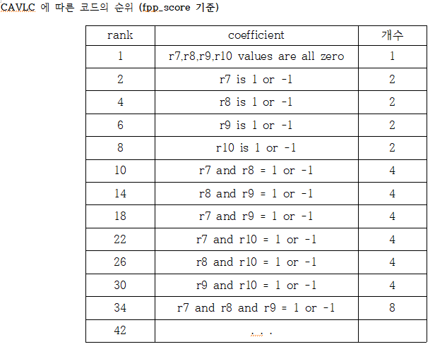
2. search optimal tables
rank | form | number
1 | r7, r8, r9, r10 values are all zero | 1
2 | Only one of r7 or r8 is 1 or -1 | 4
3 | Only one of r9 or r10 is 1 or -1 | 4
4 | r7 and r8 =1 or-1 r8 and r9 = 1 or -1 | 8
5 | r7 and r9 =1 or-1 r7 and r10 = 1 or-1 | 8
6 | r8 and r10 = 1 or-1 | 4
7 | r9 and r10 = 1 or-1 | 4
 |  | 33

Slide 13
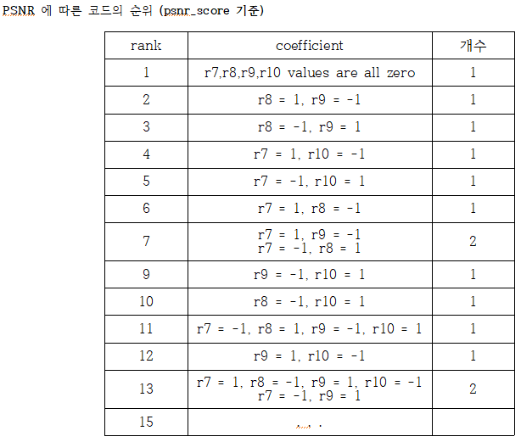
2. search optimal tables

Slide 15
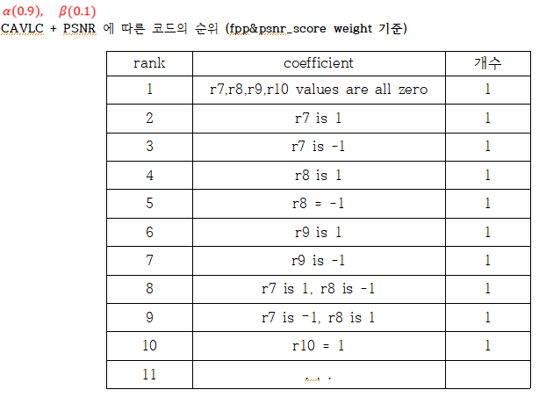
2. search optimal tables

Slide 16
2. search optimal tables
(β=0.1)

Slide 17
3. simulation results
(β=0.2)실험이 왜 잘못되었는지 파악하기
1) β 값 조정 => β 를 0.2도 아닌 많이 줄여야 하나 ex) 0.1 or 0.05
2) freq, fpp, psnr 의 score, rank 다시 확인 =>
(1) freq는 0,0,0,0 이 타 값에 비해 적어도 수십 배 차이
(구간 폭이 커서, 1-2등 차이도 크다)
(score가 문제일 수도, 값 평균 안 쓰고 미리 score내고 거기에 평균을 낸 게 잘못되었을 수도 있다 생각했지만 -> 값 평균은 지나치게 한쪽 data 편향될 수 있으므로 그대로)
(2) psnr 의 score 만으로는 어려움 이유는 30,20,10구간 개수차이 즉 구간 폭이 크다
=> 결국 β값이 안정화된 0.1 기준에서 미세하게 바꿔나가며 실험하는 방법이 최선
3) ccm을 잘못 만든 건지 확인 => ccm 자체가 잘못된 것은 아님(기본제작 추후확장가능토록).

Slide 18
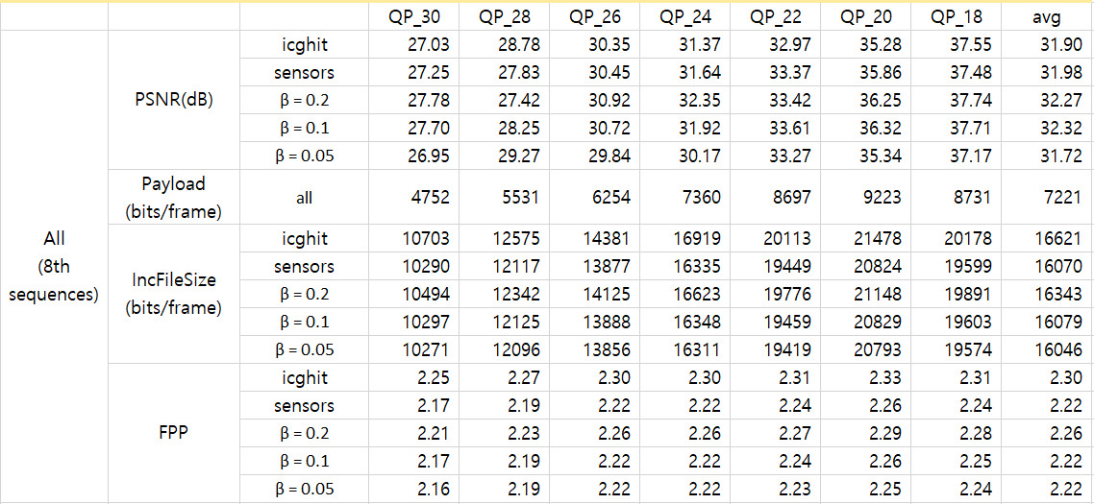
3. simulation results

Slide 19
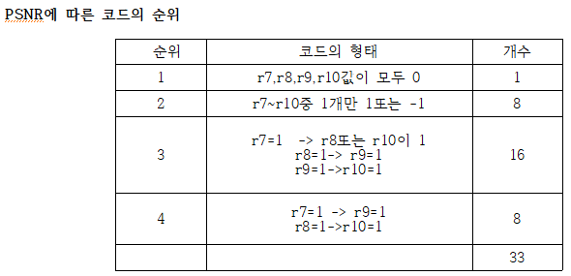
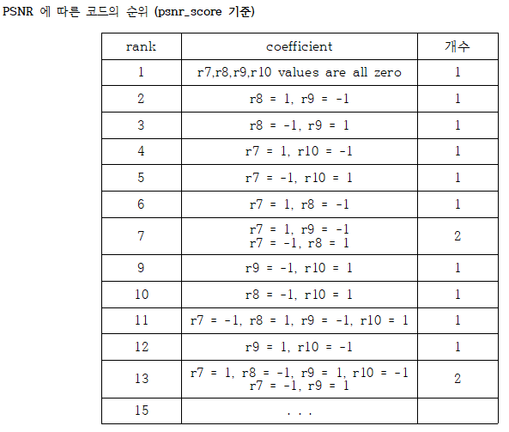
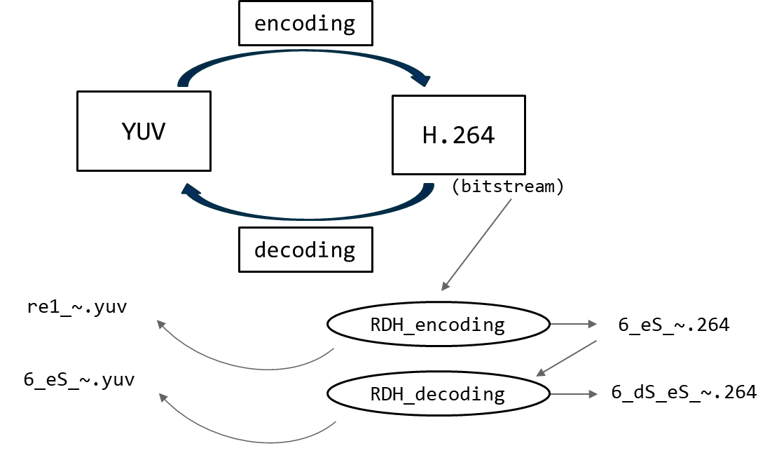
3. simulation results
1. YUV-psnr 계산방법 차이

Slide 20
sensors
(β=0.1)

Slide 21
3. simulation results

Slide 22
3. simulation results

